Slide 1
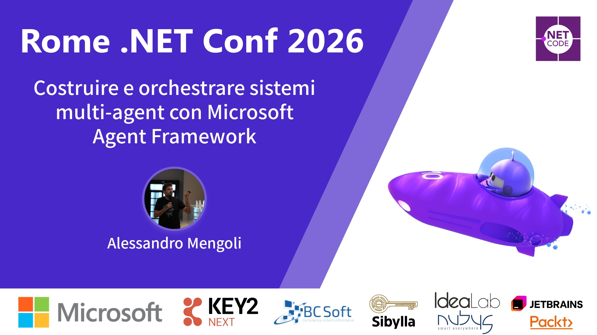
Session Banner - Costruire e orchestrare sistemi multi-agent con Microsoft Agent Framework

Slide 2
Event Sponsors

Slide 3
Costruire e orchestrare sistemi multi-agent con Microsoft Agent Framework

Slide 4
Demo: Costruire e orchestrare sistemi multi-agent con Microsoft Agent Framework

Slide 5
Questions & Discussion

Slide 6
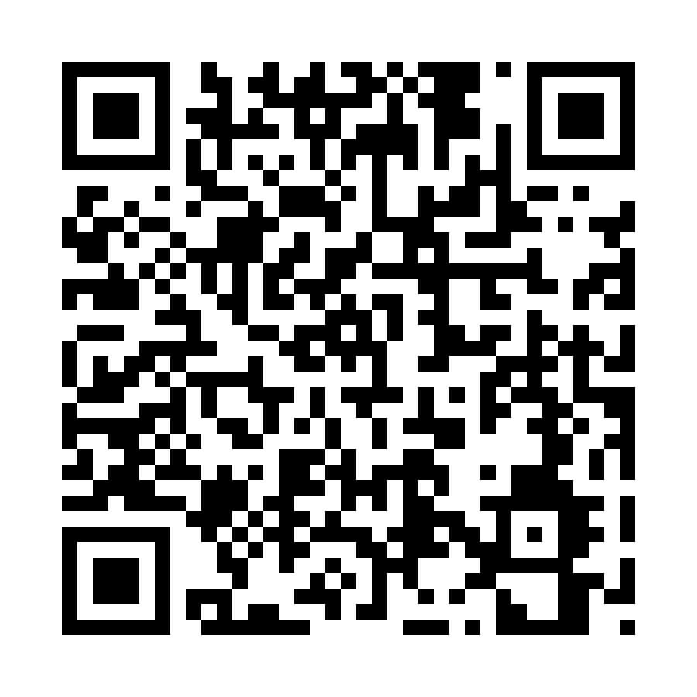
Please Vote for This Session
Vote for Session - Costruire e orchestrare sistemi multi-agent con Microsoft Agent Framework

